Slide 1
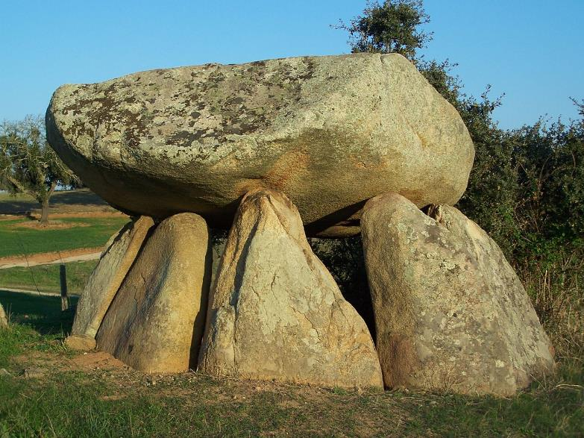
Lorient Vous Présente Le Portugal N°2 Et Suite
Anta (dolmen) à Cabeção près de Mora dans l'Alentejo.

Slide 2
Le Portugal est un pays du sud de l'Europe, sur la péninsule Ibérique, délimité en partie par l'Espagne. Sa situation au bord de l'océan Atlantique a influencé de nombreux aspects de sa culture : la morue salée et les sardines grillées sont des plats nationaux, les plages de l'Algarve sont très prisées et une grande partie de l'architecture du pays date des années 1500 aux années 1800, période pendant laquelle le Portugal était un empire maritime puissant.

Slide 3
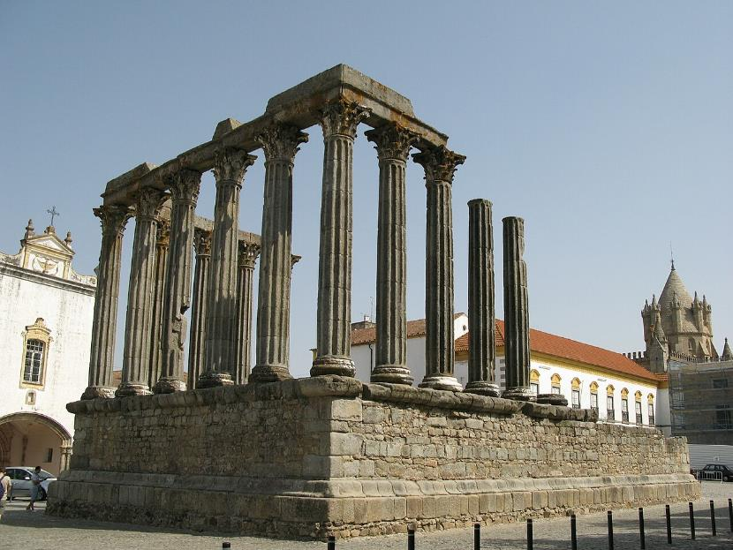
Temple romain d'Évora.

Slide 4
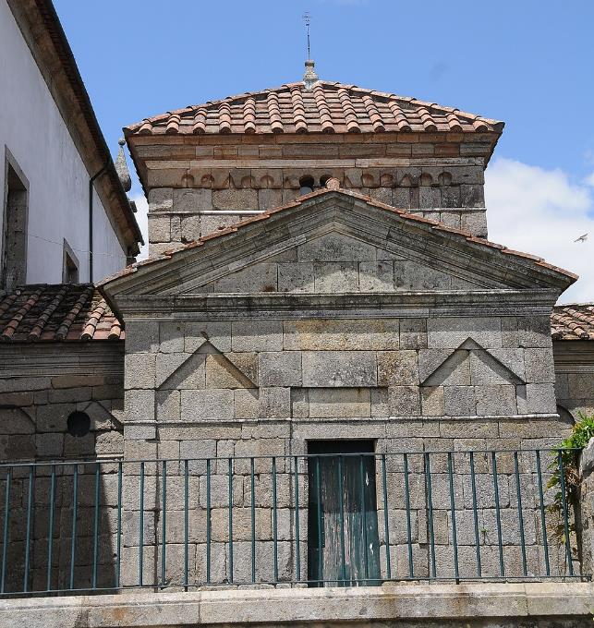
Chapelle de São Frutuoso, près de Braga.

Slide 5
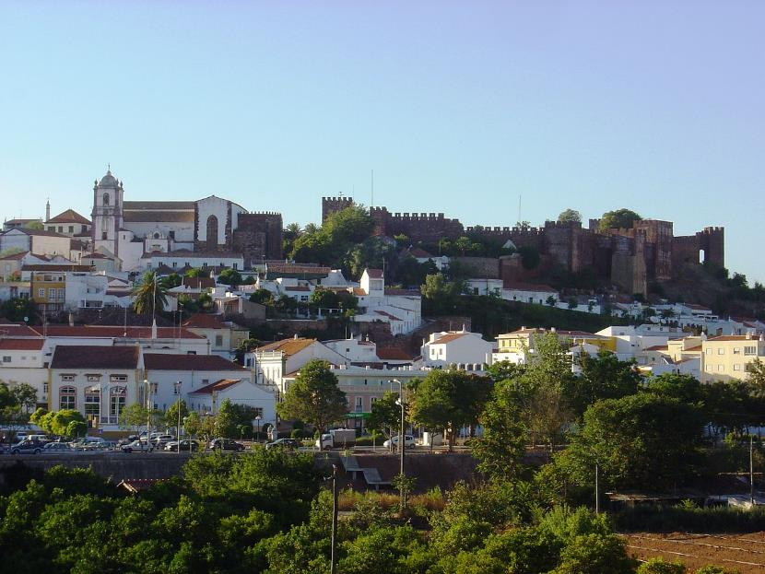
Vue de Silves et son château mauresque.

Slide 6
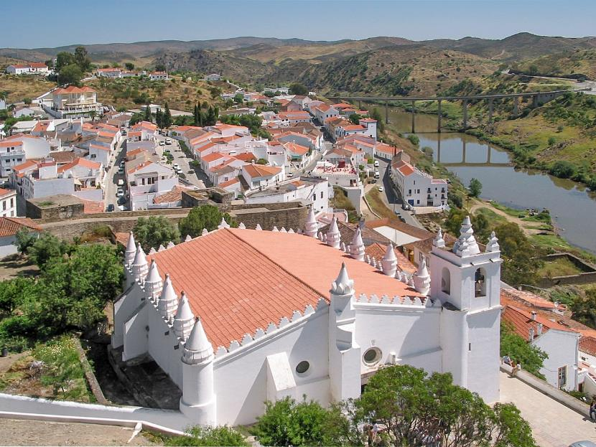
Vue de Mértola et de son église.

Slide 7
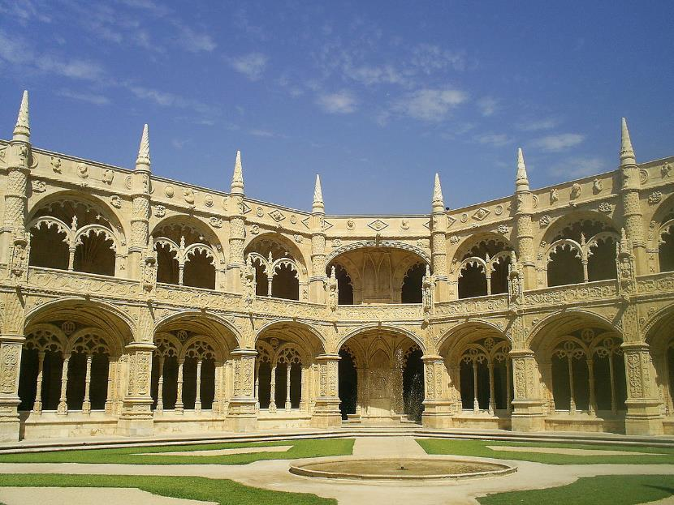
Cloître du monastère des Hiéronymites à Lisbonne.

Slide 8
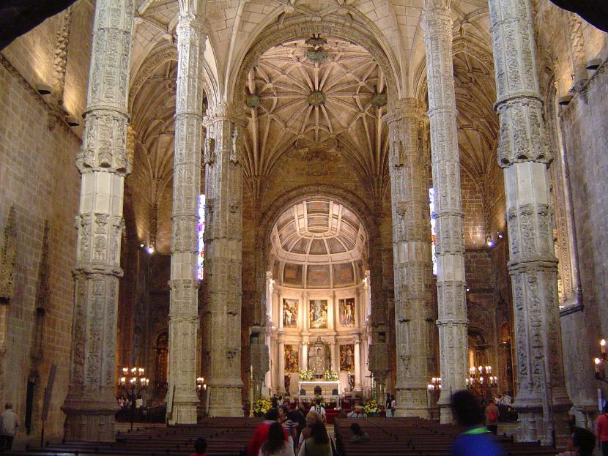
l'église Santa Maria qui jouxte le monastère des Hiéronymites à Lisbonne.
Nef manuéline de

Slide 9
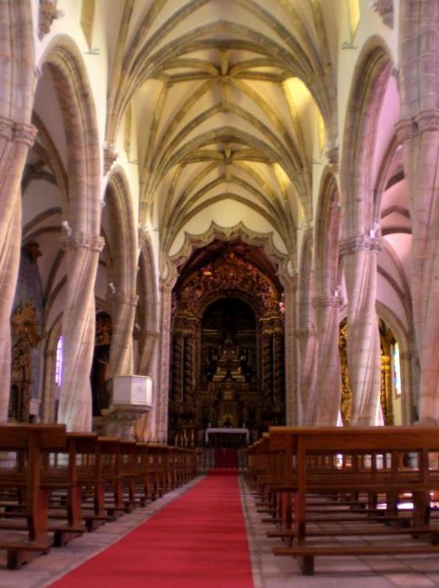
Intérieur de l'église de Marie-Madeleine d'Olivença (administrée par l'Espagne).

Slide 10
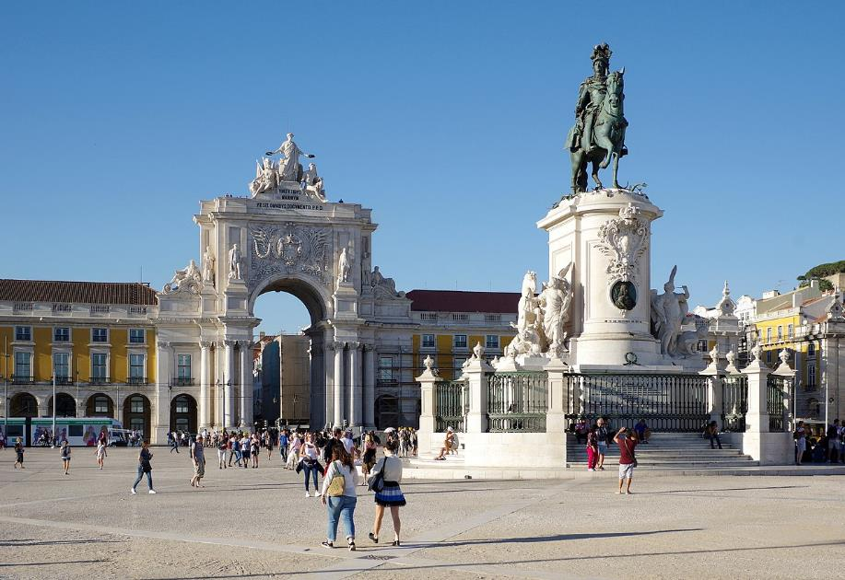
Praça do Comércio avec l'arc marquant l'entrée dans la rua Augusta à Lisbonne.

Slide 11
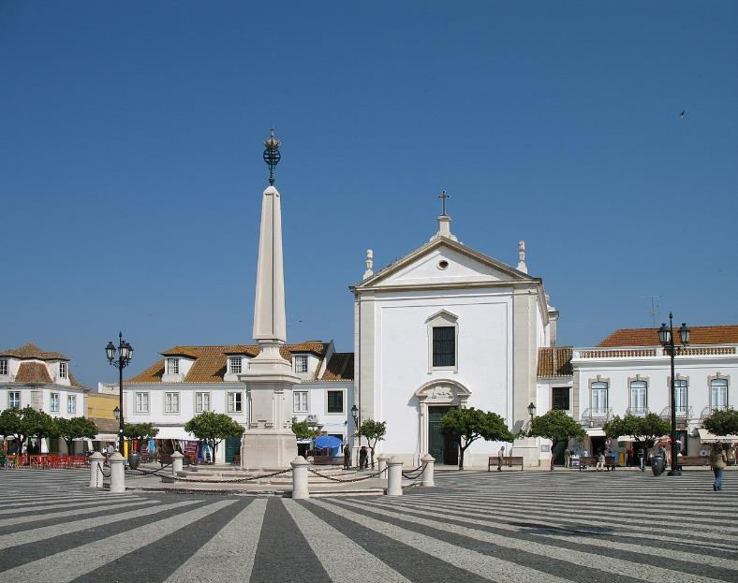
Place Marquês de Pombal à Vila Real de Santo António.

Slide 12
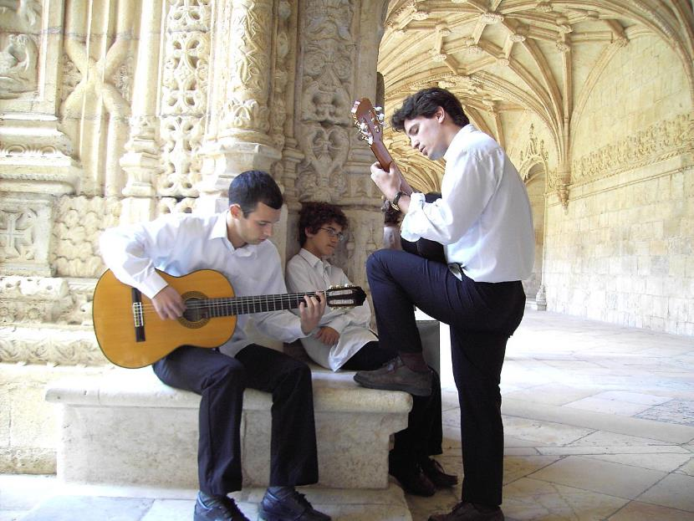
Chanteurs de fado.

Slide 13
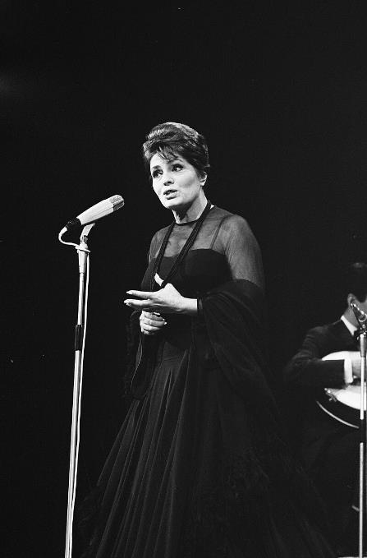
Amália Rodrigues, Reine du Fado.

Slide 14
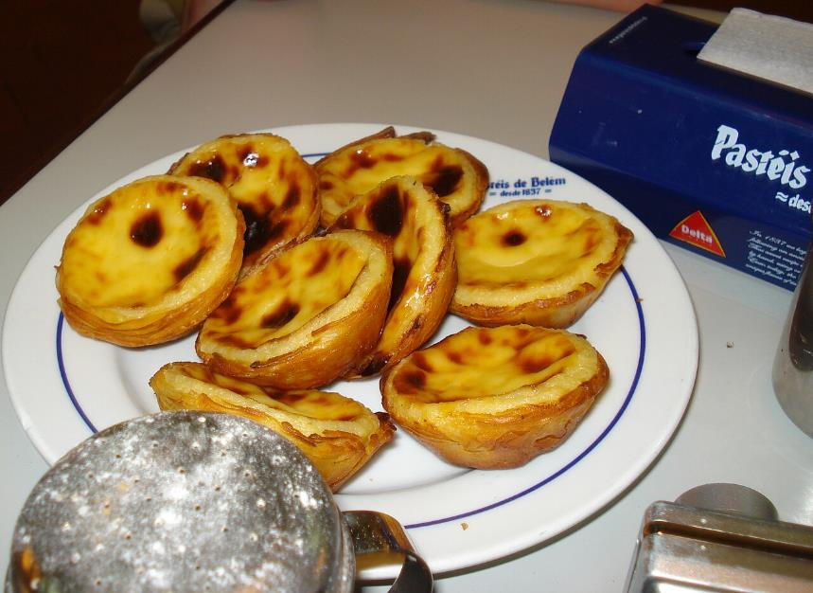
Pastéis de nata.

Slide 15
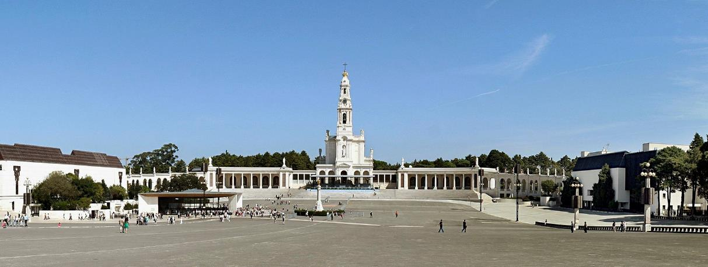
Le sanctuaire de Notre-Dame de Fátima (avec sa chapelle des apparitions).

Slide 16
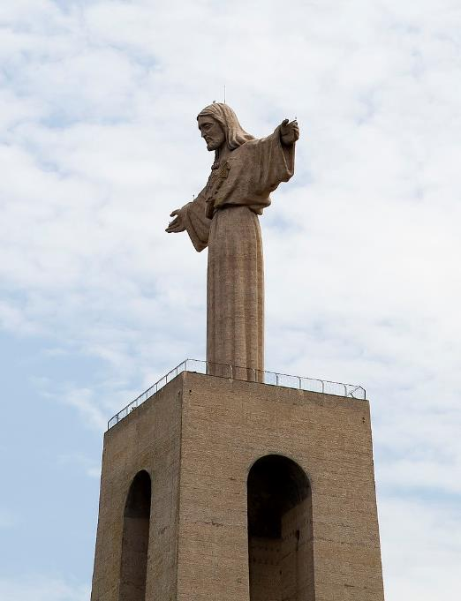
Le sanctuaire national du Christ Roi en Almada.

Slide 17
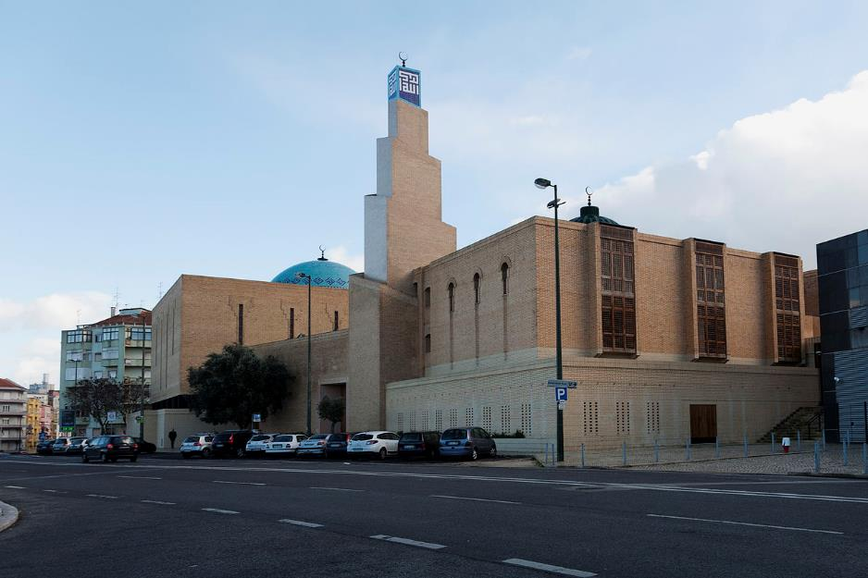
Mosquée centrale de Lisbonne.

Slide 18
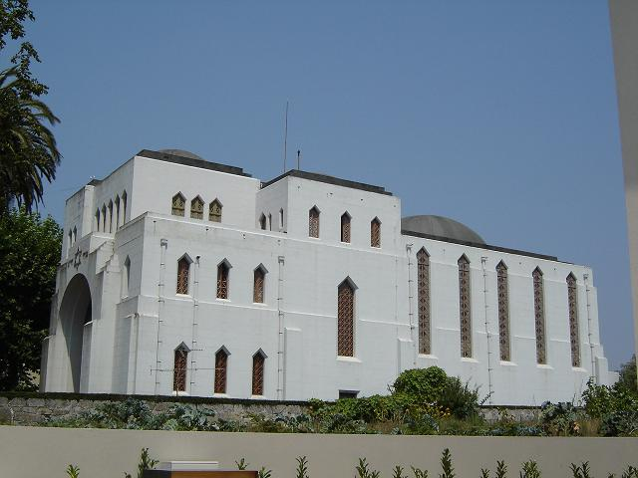
Synagogue à Porto.

Slide 19
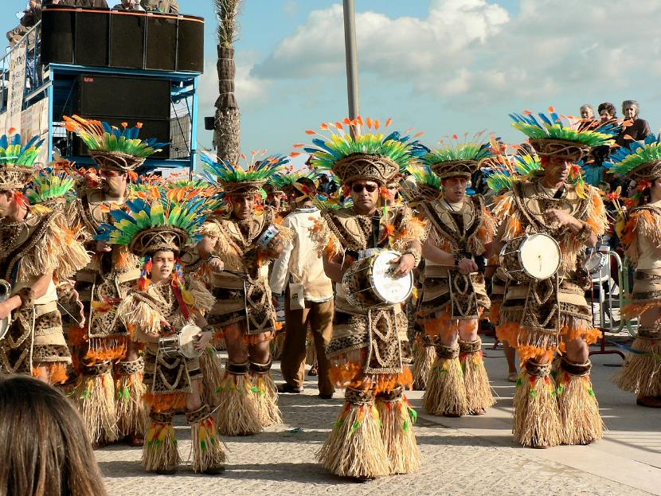
Carnaval de Sesimbra

Slide 20
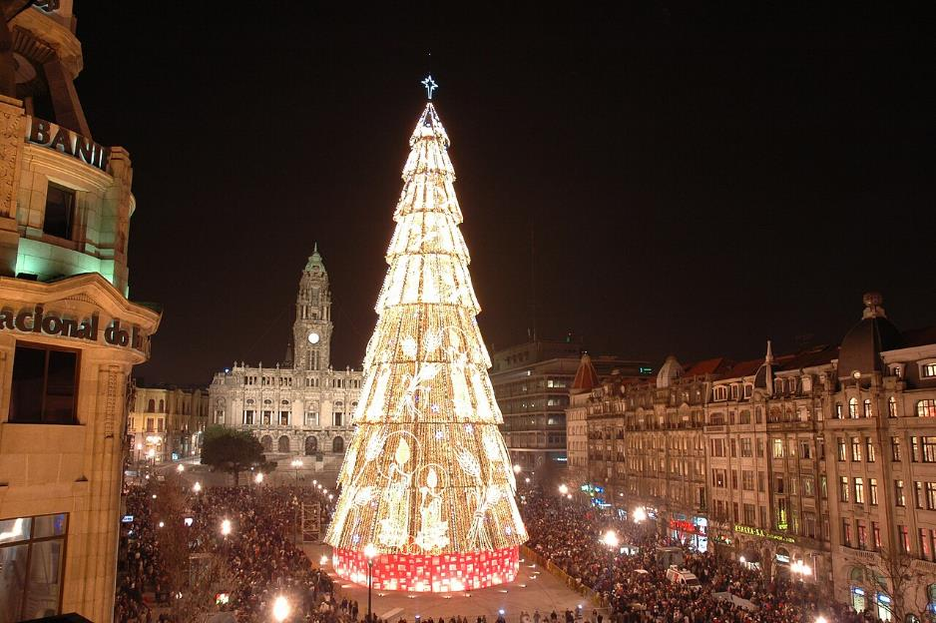
Plus grand arbre de Noël d’Europe, Porto, 2007.

Slide 21
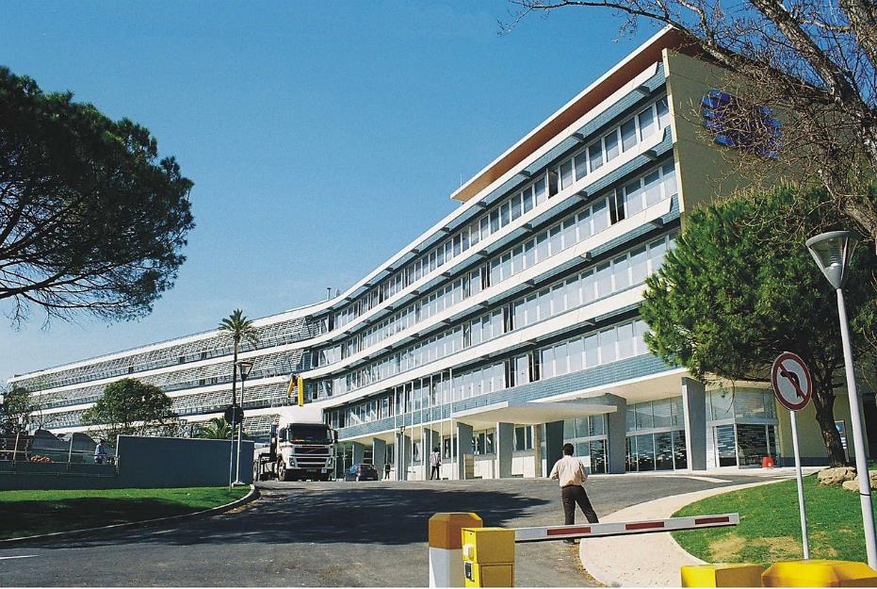
Siège de la Radio-télévision du Portugal à Lisbonne.

Slide 22
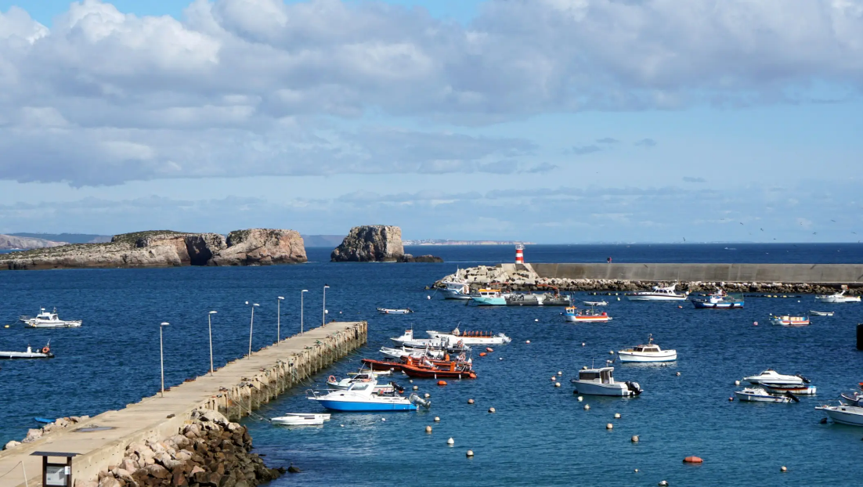
le petit port de pêche

Slide 23
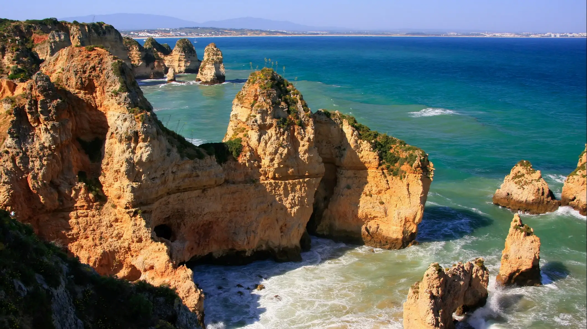

Slide 24
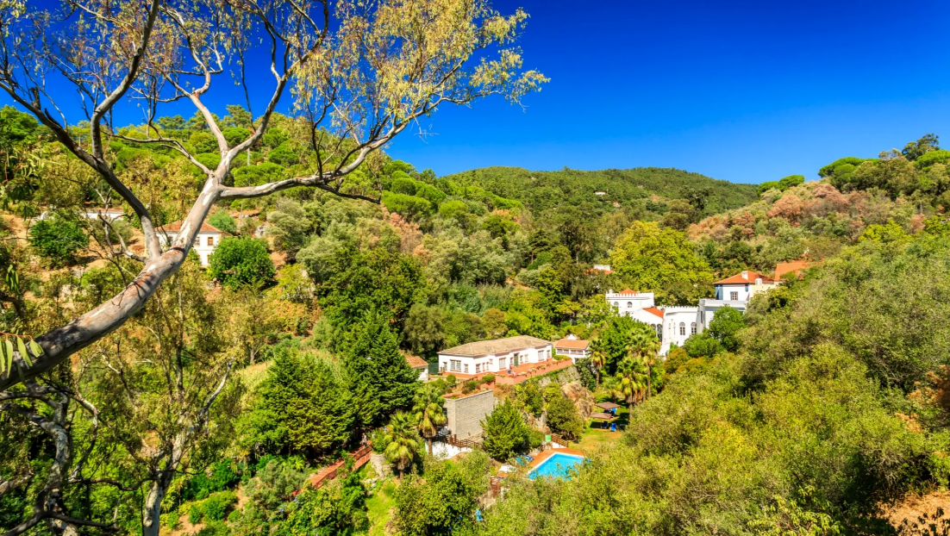
Caldas De MOnchique

Slide 25
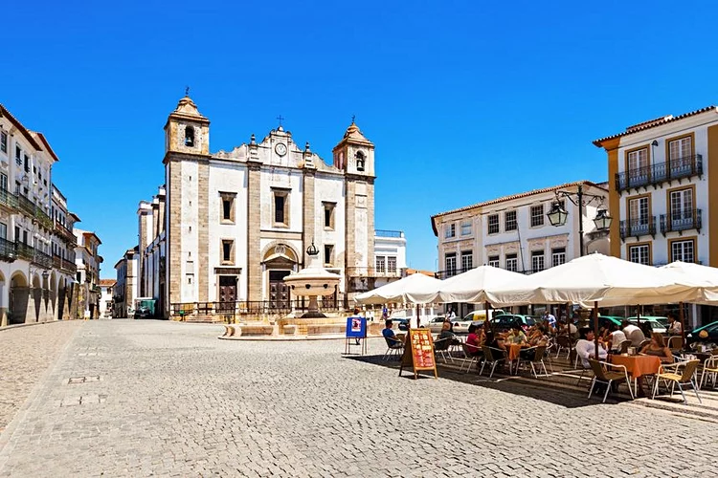
Une Place à Evora

Slide 26
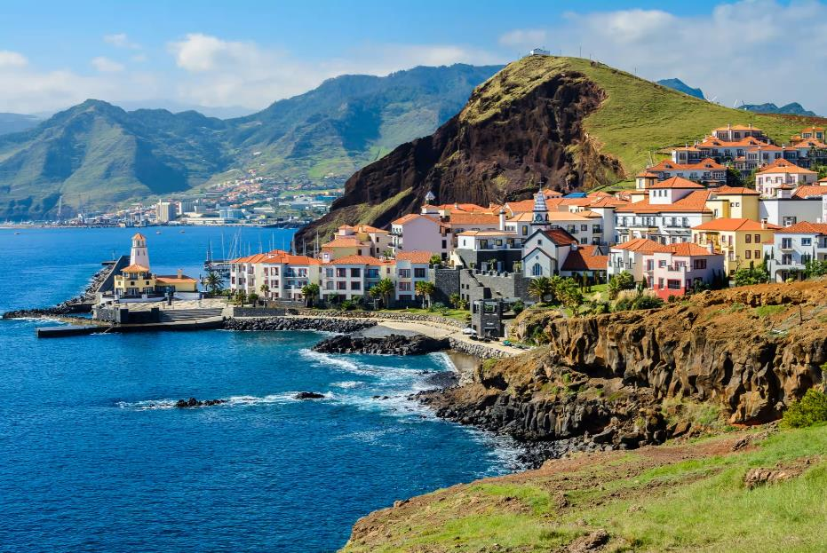
L’archipel de Madère est composé de 4 îles, il est situé à environ 600 km au large des côtes du Maro

Slide 27
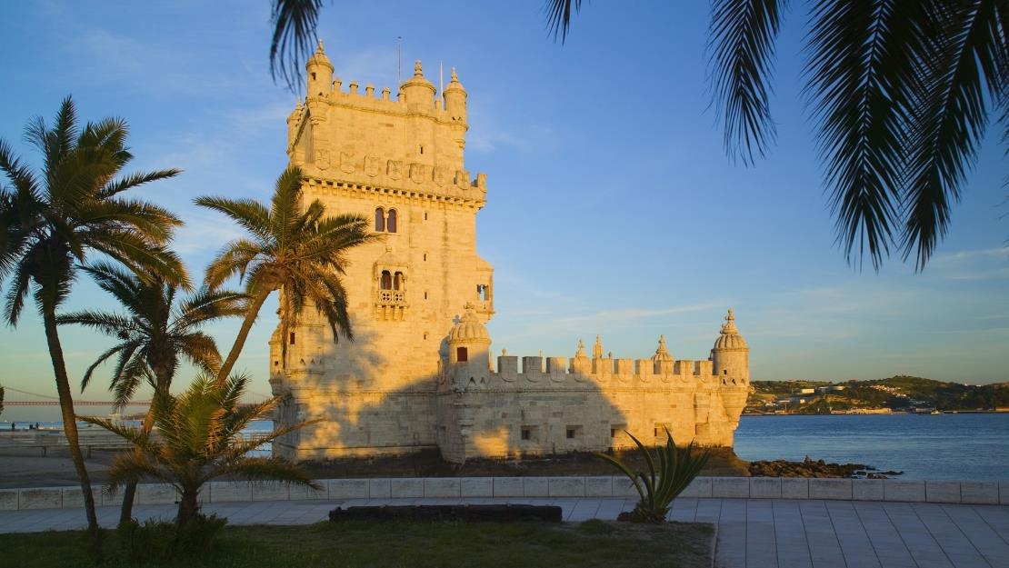
Tour Belem De Lisbonne

Slide 28
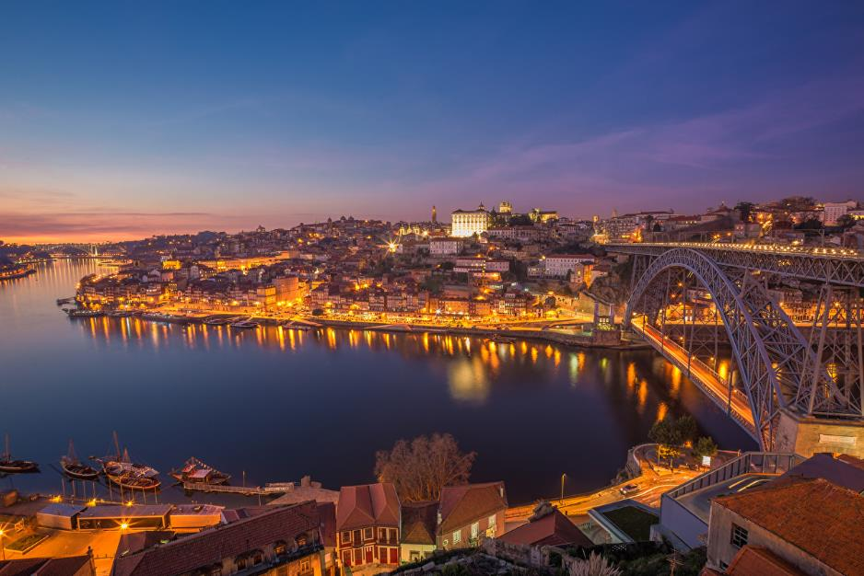
La Baie De Madère

Slide 29
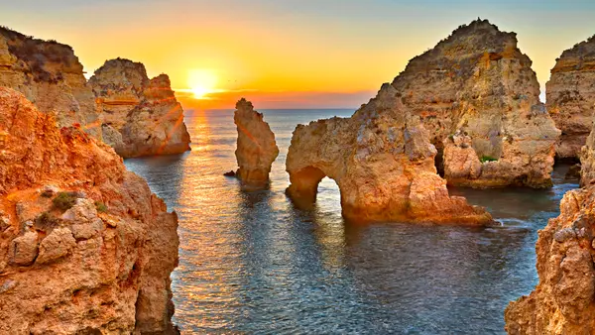
L'ALGARVE, LA RÉGION DES PLAGES ET FALAISES

Slide 30
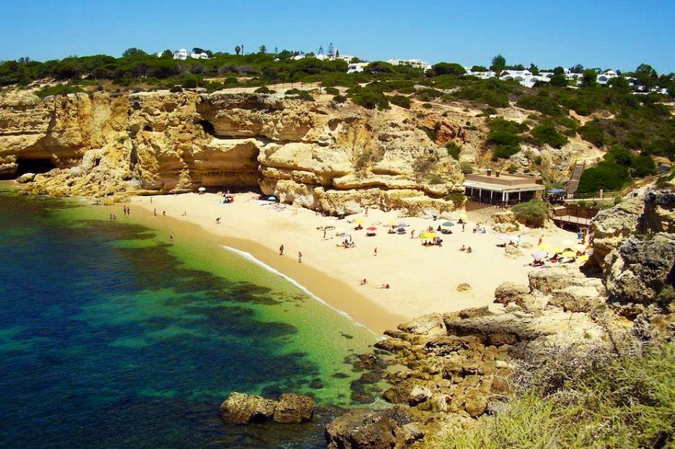
Praia da Coelha

Slide 31
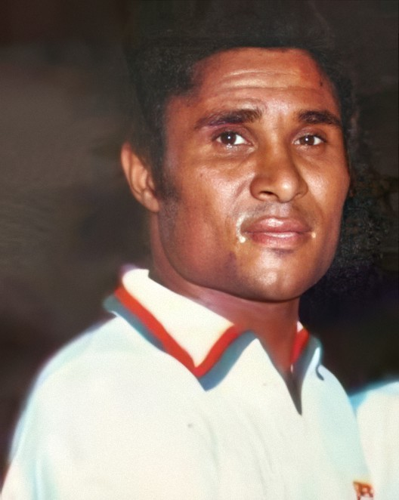
Lorient Vous A Présenté Le Portugal N°2 ET Suite
Les Images Et Le Son Du Net
Daniel
Eusébio Ballon d'Or 1965.

